Slide 1
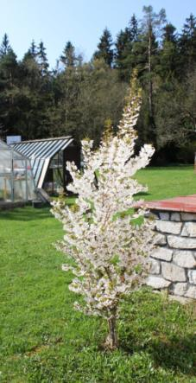
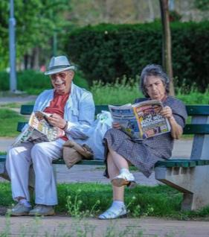
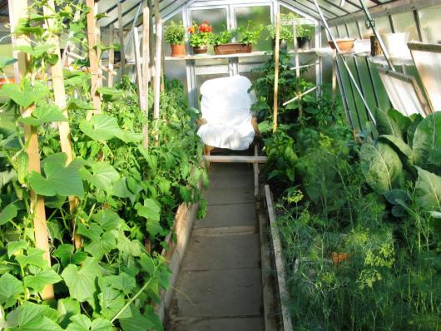
Jak žiji v mé nemoci a stáří????, zase kousíček na pokračování. Jak jsem psal, těžko, ale musím něco dělat. Zahrada nepočká, skleník nepočká a také zase musím pro sebe něco dobrého uvařit a upéct.

Slide 2
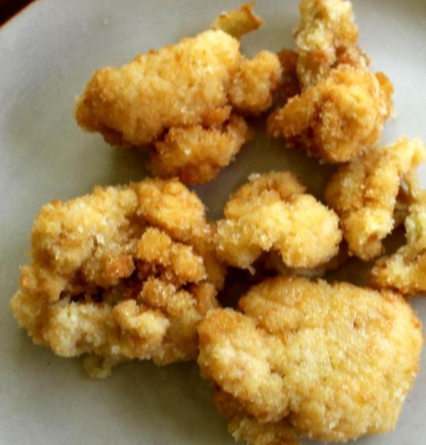
Tentokrát jsem usmažil čerstvý květák a k tomu moc chutné buchty s oříškovou náplní a na zkoušku jednu s povidly a rebarborou. Využívám toho, co si vypěstuji.

Slide 3
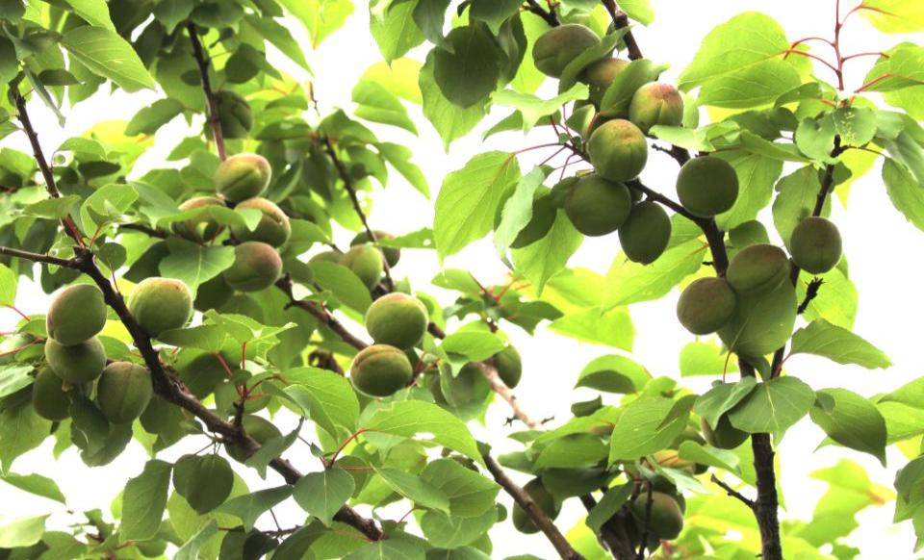
Zase, jako každý den zamířím na prohlídku zahrady. Nejdříve k meruňce u které se těším pěkné úrodě. Podívejte se sami, jak mi pěkně porostly plody. Den ode dne se zase zvětšují. Musím denně zalévat.

Slide 4
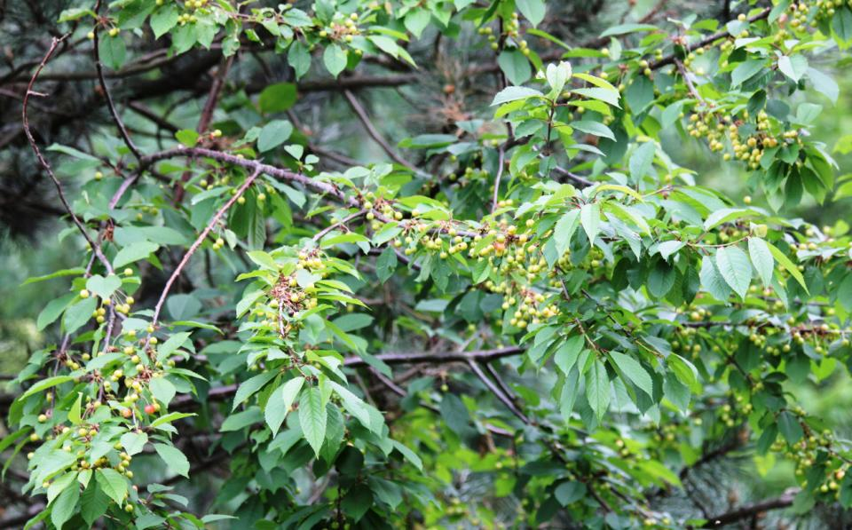
Pokračuji ke třešničce, kterou si vysadili kosáci. Postupně třešně začínají zrát, kosáci si již ty nazrálé ochutnávají.

Slide 5
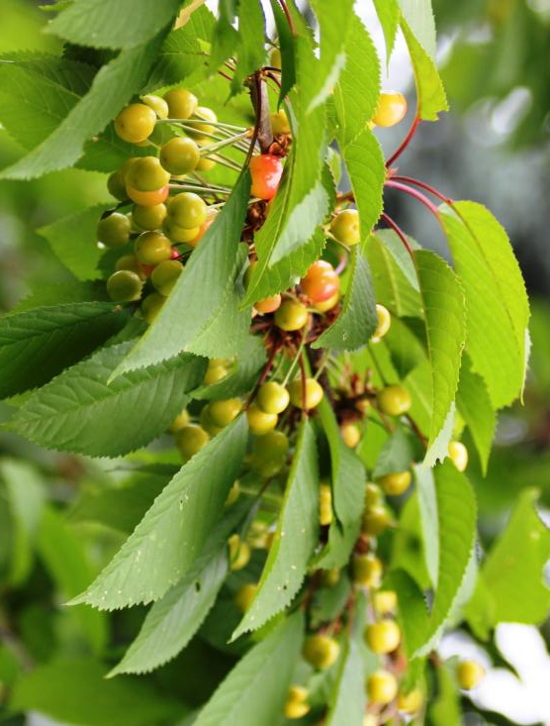

Slide 6
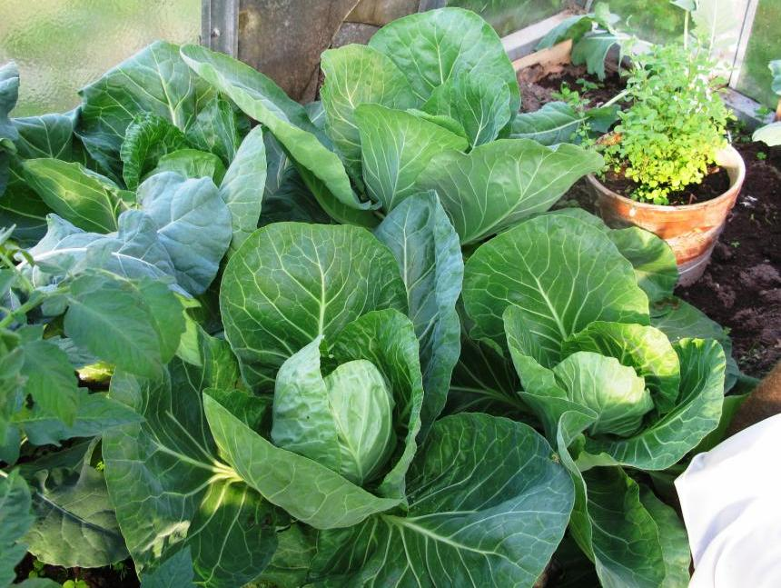

Slide 7
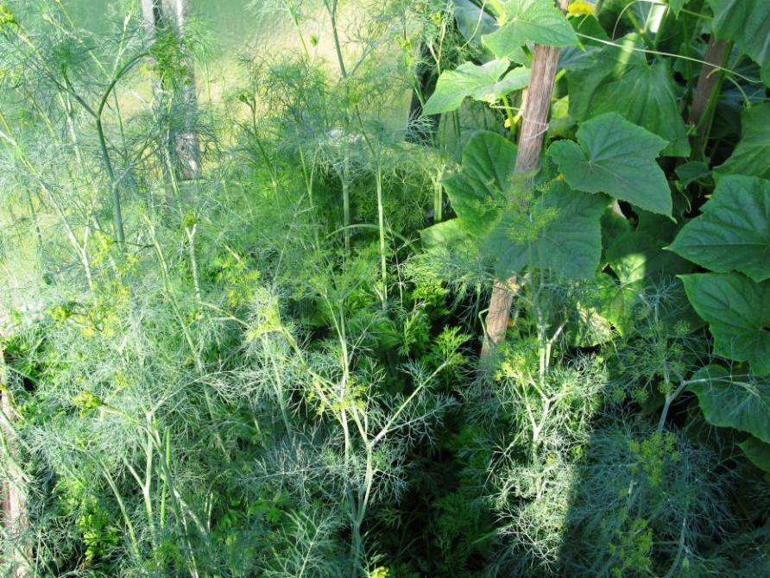

Slide 8
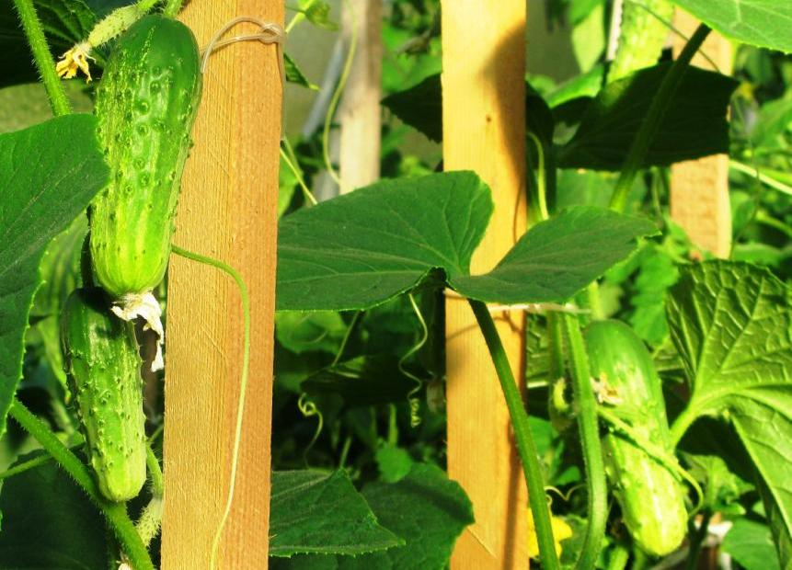

Slide 9
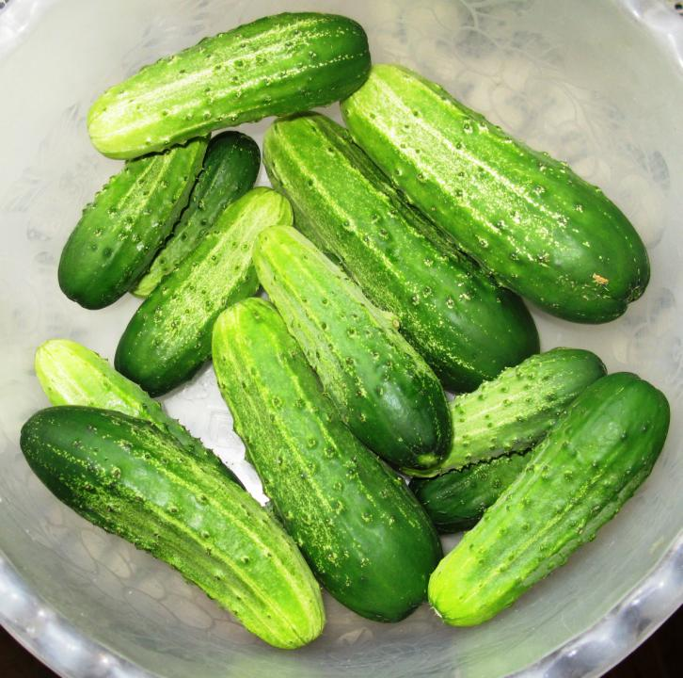
Okurky, ty velké již si připravujeme k obědu a ty menší, jak vidíte, ty zavařujem na zimu.

Slide 10
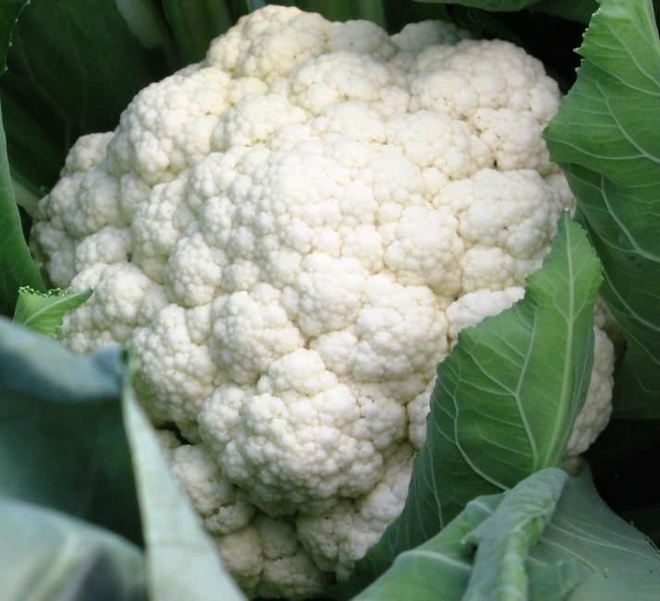

Slide 11
Zase se mi podařilo vypěstovat pěkné květáky. První dávky jsou již v mraznici, další budou za pár dnů.

Slide 12
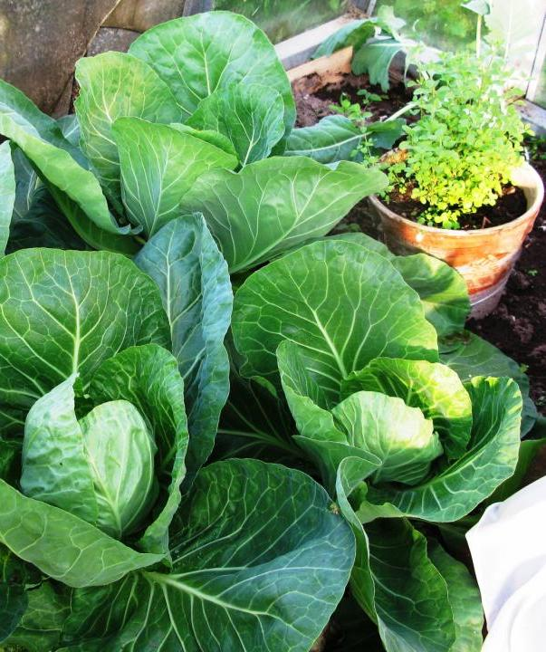
Hlávky zelí také slibně tuhnou a hrozinky také porůstají

Slide 13
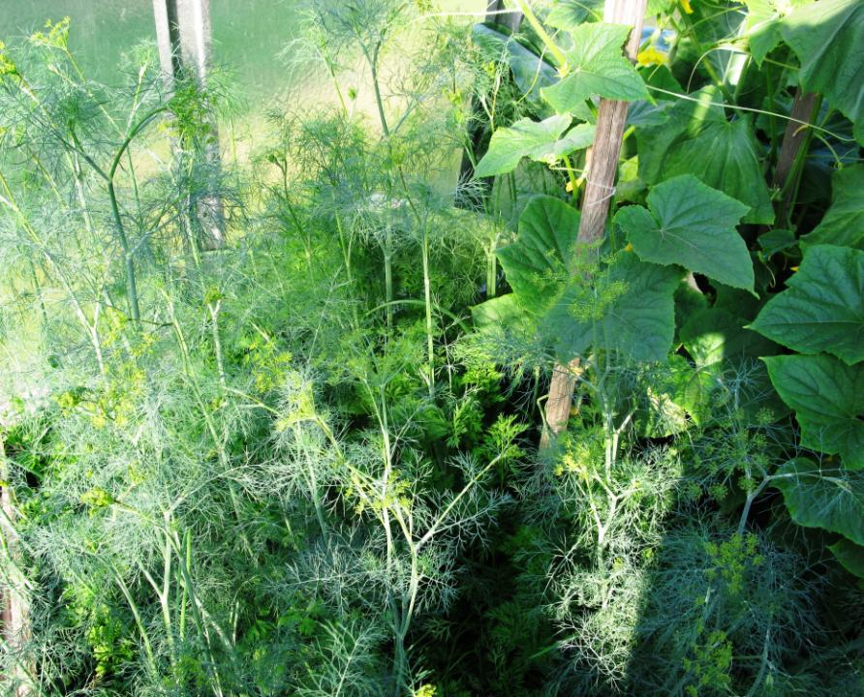

Slide 14
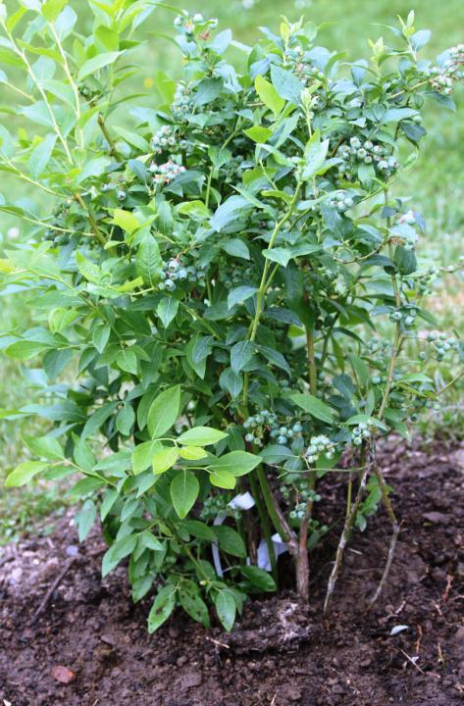
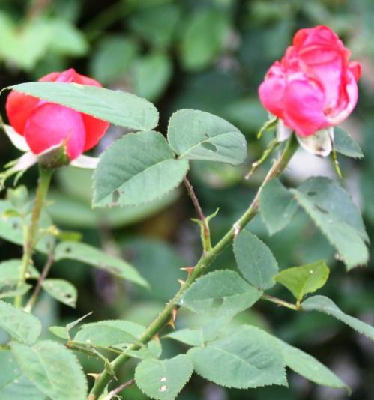
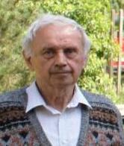
Tak jsem si také pro radost pořídil Kanadskou borůvku. Již hodně vzrostlou s plody. Mám z ní velikou radost. Antonín

Slide 15
